Slide 1
Mercredi 26 avril 2017
Présentation Estandon-Vignerons

Slide 2
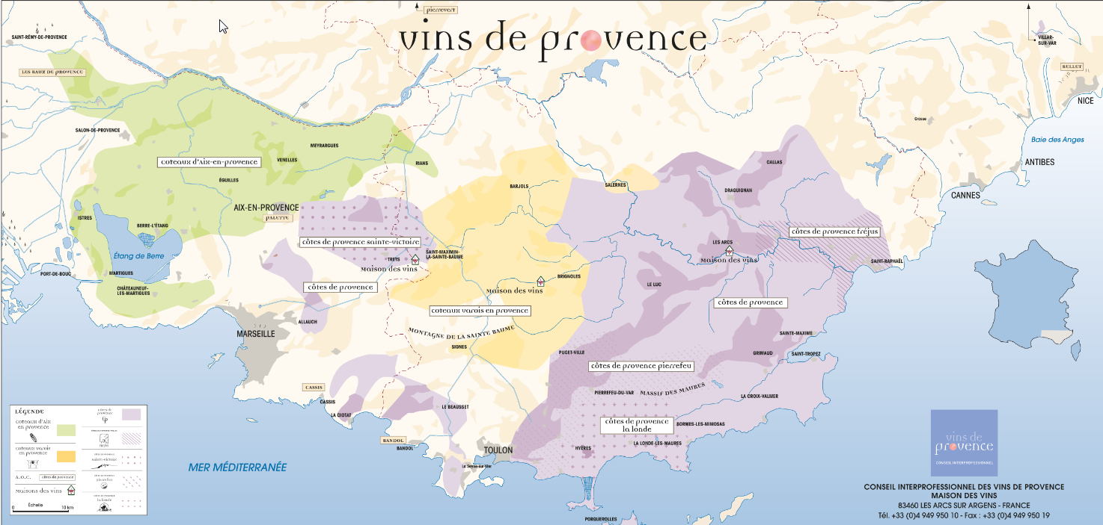
Position géographique: La Provence

Slide 3
Informations générales: Vins de Provence
1 200 000 hectolitres / an = 166 millions de bouteilles.
26 500 hectares sur 3 départements: Var, Bouches du Rhône et Alpes Maritimes.
(20 000 ha en Côtes de Provence, 4 000 ha Coteaux d’Aix en Provence et 2 500 ha en Coteaux Varois en Provence)
600 producteurs: 540 caves particulières et 60 caves coopératives.
40 sociétés de négoce.

Slide 4
Informations générales: Vins de Provence
Répartition de la production Provence par couleur : Rosé : 88,5% Rouge : 8% Blanc : 3,5%
La Provence, leader en production de vins Rosés AOC en France avec 35% de la production La Provence fournit environ 5,6% des Rosés du monde.

Slide 5
Données économiques: Provence

Slide 6
Estandon Vignerons

Slide 7
Qui sommes-nous?
En 1947, Jean Bagnis lance Estandon.
La constance, la qualité et les services proposés constituent les ingrédients stratégiques qui feront le succès d’Estandon.
En 1973, des viticulteurs des caves coopératives et particulières varoises mettent en commun leur savoir-faire en créant une Union de coopératives.
Début des années 80, l’Union construit ses chais et ses bureaux à Brignoles.
Au fil des millésimes, de nouvelles caves du Var et des Bouches du Rhône rejoignent le groupement et se fédèrent autour de la marque Le Cellier de Saint Louis.
En 2005, l’Union accueille les Vignerons des Caves de Provence, propriétaires de la marque Estandon.
C’est ainsi qu’est né « le Cercle des Vignerons de Provence», représentant alors 10% de la production des Vins de Provence.
Entre 2010 et 2015, fort de cette réussite collective, les acteurs de l’Union se fédèrent autour d’un projet d’entreprise qui s’exprime autour d’une nouvelle identité : Estandon Vignerons.
En 2014, l’Union réalise un chiffre d’affaires de 40 millions d’euros, elle est la première entreprise
viti-viticole de Provence.

Slide 8
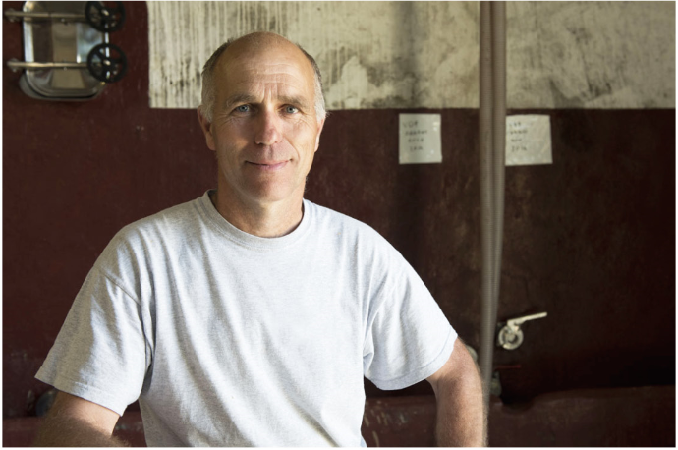
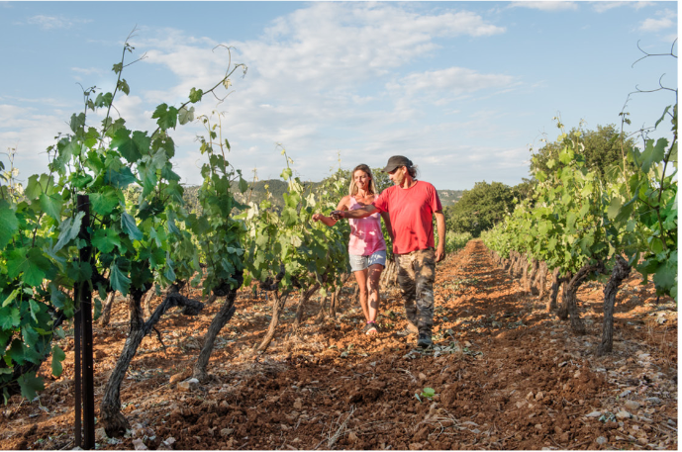
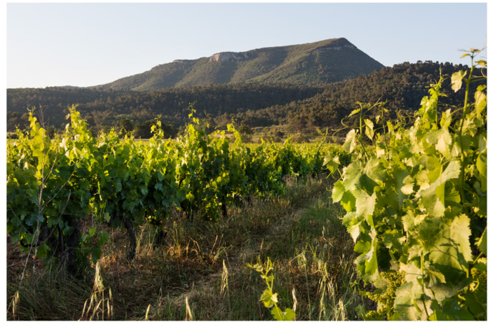
Qui sommes-nous?
300 vignerons coopérateurs qui cultivent avec respect 2000 hectares de vignes provençales, regroupés dans 8 caves coopératives de vinifications.
8 caves particulières.
120 salariés répartis sur toute la chaîne d’élaboration.
Plus d’un millier de clients en France et dans le monde.

Slide 9
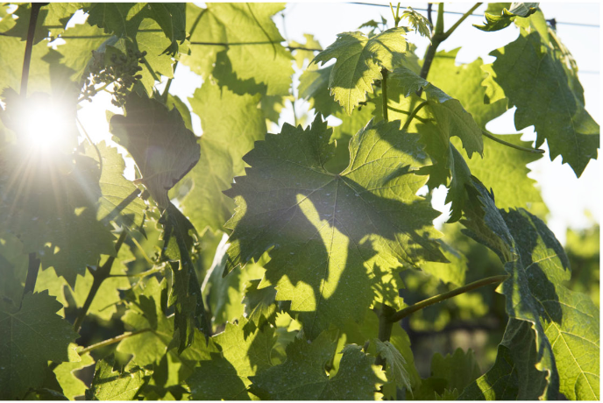
Estandon en chiffres:
Premier producteur de vins de Provence:
10% du total des AOP Vins de Provence.
300 adhérents répartis sur 2000 ha.
18 Domaines, Châteaux et Coopératives.
40 millions d’euros de CA.
Environ 25 millions de bouteilles produites.
Présent dans 53 pays.
La marque Estandon est une référence depuis 1947.
Producteur majeur de vins biologiques en Provence.
Assurance sur la qualité de nos vins:
Assemblage sélectionné, contrôle des températures.
Maître de chai renommée, Catherine Huguenin, chez Estandon depuis 18 ans.
IFS Food & Afaq 26000
Agriconfiance®
Certification Biologique contrôlée: QUALITE FRANCE

Slide 10
Estandon - Héritage
TERROIR
Estandon est issu de l’assemblage de vins produits dans les meilleurs terroirs de l’AOC Côtes de Provence avec des sols schisteux et limoneux, peu profonds situés dans le contrefort du Massif des Maures et sur des coteaux perchés autour de Flayosc, aux portes du Verdon.
Ces vignobles, très anciens, nichés dans les collines en pleine nature, cohabitent harmonieusement avec l’olivier et le chêne vert.
D’autres, un peu plus bas, exposés sur les coteaux argilo-calcaire de la commune du Thoronet où repose la fameuse abbaye cistercienne du 12ème siècle et sur les grés bigarrés de la commune du Cannet des Maures, bénéficient de l'ensoleillement exceptionnel de la Provence.
VINIFICATION
Les raisins sont essentiellement vendangés mécaniquement, très tôt dans la nuit afin d’obtenir cette robe si pâle.
Une courte macération pelliculaire est opérée avant le pressurage. Les jus sont
débourbés à basse température. La fermentation alcoolique est thermo-régulée et la fermentation malolactique, bloquée.
La vinification est ensuite effectuée de manière traditionnelle en cuve inox sous
contrôles de températures.

Slide 11
Estandon - Héritage
CÉPAGES
Cinsault, Grenache, Rolle, Syrah
DÉGUSTATION
Une robe pâle des nuances de litchi et de pétales de roses, un nez fin, tendre avec un bouquet floral et des fruits blancs, une bouche ronde, soyeuse, élégante avec une belle persistance
SERVICE
Servir frais entre 6 et 8°.
ACCORDS METS-VINS
Il s’accordera parfaitement avec une plancha de fruits de mer ou un plat exotique parfumé.
AVIS & RÉCOMPENSES
Médaille d'argent - Concours des Vinalies Internationales 2017
Médaille d'or - Concours Mondial des Vins Féminalise 2017
Prix des Vinalies - Les Vinalies 2017
Formats disponibles: 37,5cl; 75cl; 150cl.

Slide 12
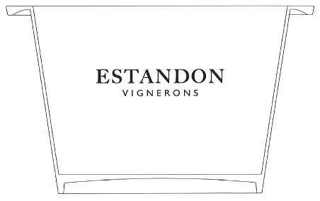
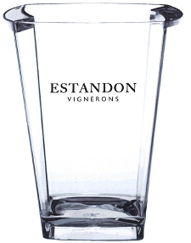
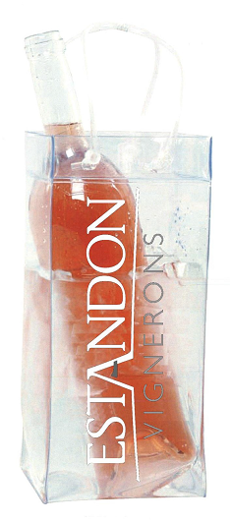
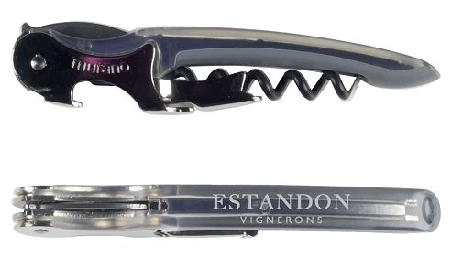
PLV

Slide 13
Réseaux sociaux
Estandon Vignerons
@EstandonV
@MattBARRERE

Slide 14
Contact
CONTACT : Matthieu BARRÈRE, Export Director
E-mail : mbarrere@estandon-vignerons.fr
Estandon Vignerons
727 Boulevard Bernard Long - BP 90300
83175 BRIGNOLES Cedex - FRANCE

